Slide 1
Исследовательский проект ПО ЛИТЕРАТУРЕ к НПК «Григорий Бенционович Остер- писатель-человек 21 века»
МБОУ Самагалтайская сош №1
Автор проекта: Аракчаа Буяна
Руководитель проекта: Ондар М.С.
2012 уч.год

Slide 2
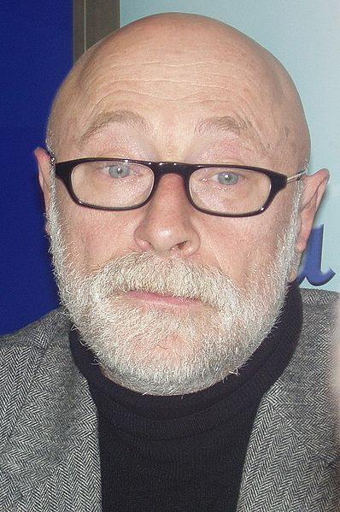
Григорий Бенционович Остер- писатель 21 века
65 лет
27.11.1947

Slide 3
Цель проекта:
Главный предмет исследования – творчество Г. Остера, современного детского писателя.
Определить роль книг Остера в современной детской литературе. Показать детям, как можно говорить в шутку о серьёзных проблемах.
ПРИВЛЕЧЬ ВНИМАНИЕ УЧАЩИХСЯ К ЗЛОБОДНЕВНОСТИ ТВОРЧЕСТВА Г.Б. ОСТЕРА В НАШИ ДНИ ,
ПРОЯВИТЬ ИНТЕРЕС К ЛИЧНОСТИ САМОГО ПИСАТЕЛЯ,
ДОКАЗАТЬ, ЧТО ОСТЕР Г.Б. ЯВЛЯЕТСЯ ПИСАТЕЛЕМ, ОБЩЕСТВЕННЫМ ДЕЯТЕЛЕМ 21 ВЕКА.

Slide 4
ЗАДАЧИ ПРОЕКТА:
Исследовать биографию писателя.
Выявить личностные качества, проявленные в творчестве писателя.
Изучить рейтинг детских и взрослых пользователей интернет-сайта писателя.
Сделать выводы о значимости творчества писателя в наши дни.

Slide 5
Актуальность проекта
Одной из самых острых и трудноразрешимых проблем является потеря детьми интереса к чтению. Ребёнок окружён множеством привлекательных вещей. Это живые и интересные в его представлениях предметы. Экран, схемы, компьютер вытесняют книгу из детского возраста.
Во-вторых, рынок наполнен “дешёвой” литературой: комиксами, кроссвордами. Нежелание нового поколения читать хорошие книги – это путь в никуда.
Знакомство с творчеством Г. Остера, с его современными книгами, даёт положительный результат. Читая книги Остера, ребёнок приобщается к высокохудожественной детской литературе.

Slide 6
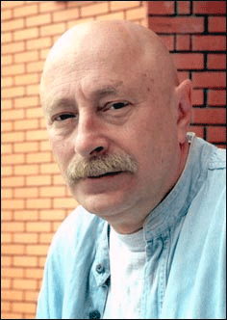
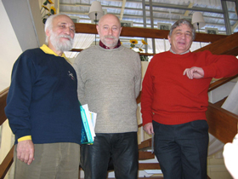
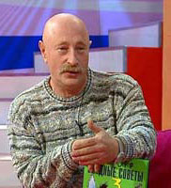
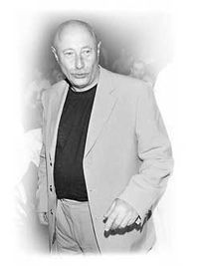
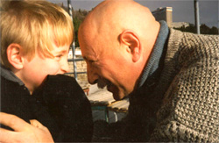
Григорий Остер

Slide 7
Биография
Детство и юность провел в Ялте. В 1966 году прошёл службу на Северном флоте.
В 1970 поступил на отделение драматургии Литературного института им. М. Горького в Москве, который закончил в 1982 году.
Автор многих произведений для детей, таких как «Сказка с подробностями», «Папамамалогия», «Воспитание взрослых», «Бабушка удава», «Вредные советы», «Гадание по рукам, ногам, ушам, спине и шее».
Написал сценарии мультфильмов «38 попугаев», «Попался, который кусался!», «Котёнок по имени Гав», «Обезьянки» и др.,
художественного фильма «До первой крови».
Женат третьим браком, отец пятерых детей.

Slide 8
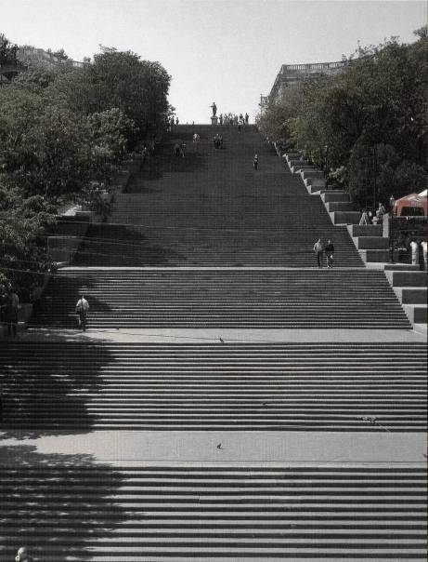
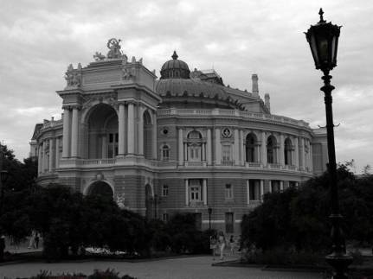
Одесса
Детский писатель. Родился 27 ноября в Одессе в семье портового механика. Окончив среднюю школу в 1966 г., в течение трех лет служил на Северном флоте.
В 1969 г. возвращается в Одессу. В 1970 г. приезжает в Москву, поступает в Литературный институт им. М. Горького на отделение драматургии. Учится заочно.
В 1982 г. окончил институт.

Slide 9
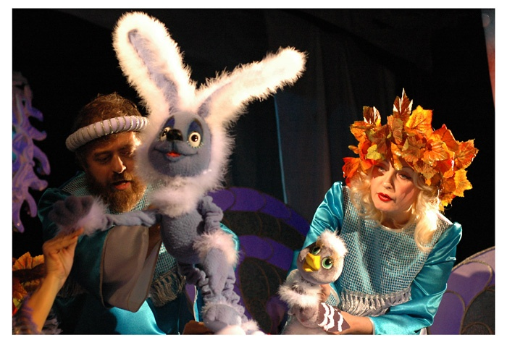
Кукольный театр
За эти годы написал пьесы для кукольных театров

Slide 10
Григо́рий Бенцио́нович Остёр (лит. псевдоним «Остёр»;
род. 27 ноября 1947, Одесса, УССР) — русский писатель, сценарист, драматург, заслуженный деятель искусств Российской Федерации (2007). Создатель жанра «Вредных советов» и автор первого русского гипертекстуального романа
«Сказка с подробностями»

Slide 11
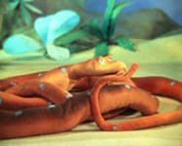
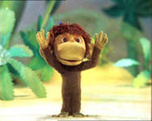
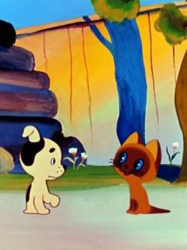

Slide 12
Интересные факты
В 2004 году, по предложению Администрации Путина, разработал сайт «Президент России гражданам школьного возраста».
С 7 сентября 2008 вместе с певицей Глюкoz’ой ведёт программу «Детские шалости» на СТС.
В изданной в Канаде антологии детской литературы Григорий Остёр со своими «Вредными советами» был самым многотиражным — 12 млн.экземпляров, в то время как прочие авторы удостаивались максимум 300—400 тыс.

Slide 13
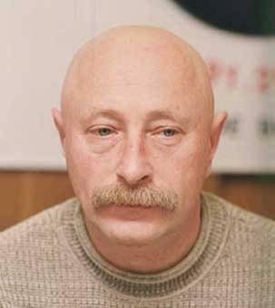
"Доброе дело" (1975)
"Человек с хвостом" (1976)
"Все волки боятся" (1979)
"Тридцать восемь попугаев»
"Котенок по имени Гав" (1979)
"Привет мартышке" (1983)
"Секретный фонд" (1986)
"Бабушка удава»
"Гадание по рукам, ногам, ушам, спине и шее"
"Детские суеверия"
"Вредные советы" (1996)

Slide 14
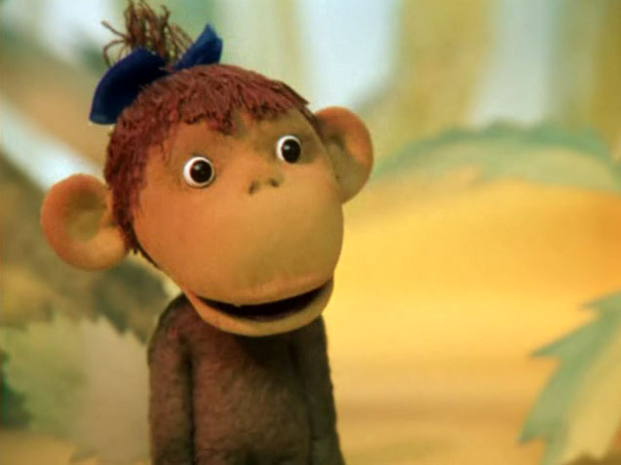
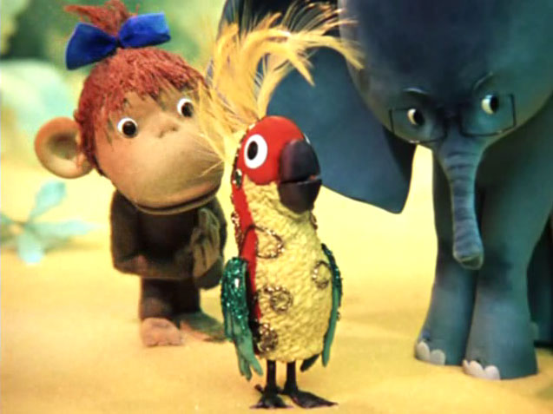
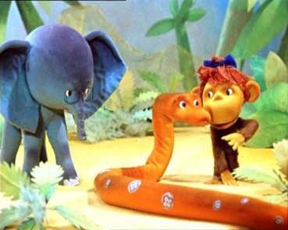
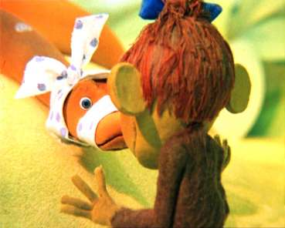

Slide 15
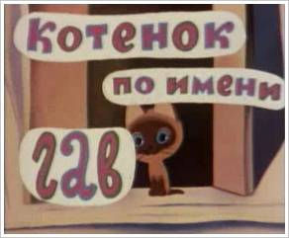
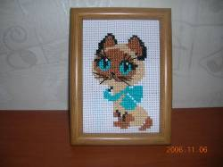
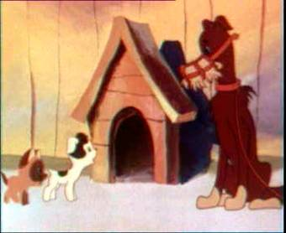

Slide 16
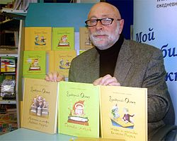
Один из разработчиков сайта президента России Владимира Путина

Slide 17
Фильмы Остера
«До первой крови» (1990) — фильм о военно-патриотической игре пионеров «Зарница».

Slide 18
Театральные постановки
Спектакль «Вредные советы» в московском театре «Школа современной пьесы».
Спектакль «Вредные советы» в театр-студии «Образ» п/р Владимира Шохина.
Музыкальный спектакль «Клочки по закоулочкам» в Новом Драматическом Театре, в Каменск-Уральском театре "Драма Номер Три" в постановке Людмилы Матис.
Спектакль «Привет Мартышке!» в Каменск-Уральском театре "Драма Номер Три" в постановке Ирины Симановой.

Slide 19
Изобретательство:
Г. Б. Остером придуманы новые науки, например «Ничеговедение», «Конфетоедение», «Вритература», «Квартироведение» и другие. Учебники по этим полезным предметам уже изданы.
открыл «Школу ужасов», пособие «Визгультура или Семейная качалка», задачи для родителей «Противные задачи»,
книги по гаданию «Гадание по рукам, ногам, ушам, спине и шее», книги о приметах и суевериях, анкеты, энциклопедические статьи и рассказы без концовок (читатели могут их сами придумать).

Slide 20
Расписание уроков
1. Папамамалогия
2. Дурематика
3. Людоедение
4. Конфетоедение

Slide 21
Заслуги
Лауреат Гос. премии РФ (2002).
Награждён указом Президента России № 1327 от 3 октября 2007 года

Slide 22
Суть его творчества:
«Я всегда занимался детьми [...] давал вредные советы, когда им морочила голову советская власть. Пытался объяснить, что если в одной точке планеты собирается большое количество послушных детей, то они вырастают в большое количество послушных взрослых»

Slide 23
Его исключительность:
Феномен Остера в современной российской культуре и детской литературе не имеет себе равных. За исключением Успенского, его статус трудно сравнить со статусом какого-либо другого современного детского писателя. Его «Вредные советы» распродаются фантастическими тиражами, его мультфильмы стали классикой при жизни автора, его авторитет в теле- и радиопрограммах по воспитанию детей и детскому чтению непоколебим.

Slide 24
Популярность:
Многочисленные «вредные советы» стали заметным явлением современной российской культуры. Так же как и остеровские приколы, их можно купить практически везде: в аэропорту, на вокзале, в киоске. Если вы спросите совета о том, какую развлекательную книжку купить для ребенка, вам, скорее всего, посоветуют что-нибудь из остеровских приколов.

Slide 25
Какая книжка Григория Остера Вам нравится больше остальных? 215 общее количество голосов
1 | Петька-микроб | 7.9 % | 17 общее количество голосов
2 | Сказка с подробностями | 8.8 % | 19 общее количество голосов
3 | Легенды и мифы Лаврового переулка | 13.5 % | 22 общее количество голосов
4 | Вредные советы | 68.8 % | 148 общее количество голосов
5 | Мне не нравится ни одна книжка | 1.8 % | 9 общее количество голосов

Slide 26
Использованная литература:
1. Григорий Бенционович Остер (р. 1947) // Я познаю мир: Дет. энциклопедия: Литература. – М.: АСТ, 1997. – С.298-301.
2. Елин Г. Григорий Остер: «Откуда берется любовь» / Г. Елин // Московские новости. – 1994. - № 65. – С.5.
3. Качук Г. Папа мягкий. Он простит… / Г. Качук // Работница. – 1995. - № 10. – С.10-12.
4. Корф О. «Ненаглядное пособие» по математике, или «Могут я и дети полюбить манную кашу» / О. Корф // Начальная школа. – 1995. - № 3. – С. 92-93.
5. Мишукова А. А. Остер Григорий Бенционович / А. А. Мишукова // Очерки о детских писателях: Справочник для учителей начальной школы. – М.: Баласс, 1999. – С. 151-153.
6. Интернет-сайты:
http://www.uznay-prezidenta.ru/index.php?p=3-4&v=fi01
http://www.oster-detyam.ru/
http://lib.ru/ANEKDOTY/osterwred.txt

Slide 27
Спасибо
Григорию
Остеру!!!

Slide 28
Спасибо за внимание!

